Slide 1




DOCTORADO EN GESTIÓN PÚBLICA Y CIENCIAS EMPRESARIALES
XI Promoción del Doctorado
Dr. Manuel Aguilar Yuste.

Slide 2



“Medición del Capital Social en las Cooperativas Agroalimentarias de Extremadura”
Universidad de Extremadura Fac. CC. Económicas y Empresariales Departamento de Dirección de Empresas y Sociología
Badajoz, 24 de octubre de 2022
AUTOR:
Manuel Aguilar Yuste
DIRECCIÓN:
Dra. Mª Isabel Sánchez Hernández
Dr. Ángel H. Iglesias Alonso

Slide 3
Medición del Capital Social en las Cooperativas Agroalimentarias de Extremadura
Contenido de la Presentación
Justificación
Objeto de la Investigación
Marco Teórico
Resultados
Conclusiones
Método de Investigación
Futuras líneas de investigación

Slide 4
Medición del Capital Social en las Cooperativas Agroalimentarias de Extremadura
Objeto de la Investigación
Se formulan las siguientes preguntas de investigación:
1. ¿Cómo se puede medir el capital social en las cooperativas agroalimentarias de Extremadura?
2. ¿Contribuyen las cooperativas agroalimentarias de Extremadura al progreso de sus asociados en las dimensiones económica y social?
3. ¿Qué valor genera el capital social de las cooperativas agroalimentarias de Extremadura en el entorno y desarrollo rural de la región?

Slide 5
Medición del Capital Social en las Cooperativas Agroalimentarias de Extremadura
Objeto de la Investigación
Hipótesis 1.
Existe una relación positiva entre el capital social de las cooperativas agroalimentarias de Extremadura y los principios cooperativos.
Hipótesis 2.
Existe una relación positiva entre el capital social de las cooperativas agroalimentarias de Extremadura y los valores cooperativos.
Hipótesis 3.
El dinamismo y comportamiento de una cooperativa es medible partiendo del conocimiento de su capital social.

Slide 6
Medición del Capital Social en las Cooperativas Agroalimentarias de Extremadura
Objeto de la Investigación
Objetivo General:
Analizar la relevancia que tiene para las cooperativas agroalimentarias en Extremadura el concepto de capital social y cómo afecta en la gestión integral organizacional, aportando para ello un modelo propio de medición.

Slide 7
Medición del Capital Social en las Cooperativas Agroalimentarias de Extremadura
Objeto de la Investigación
Objetivos Específicos:
• Comprender y analizar el sistema cooperativo agroalimentario en la región de Extremadura.
• Examinar las razones por las que las cooperativas agroalimentarias en Extremadura deben basar su desarrollo en la noción de capital social.
• Describir y analizar las áreas en las que las cooperativas agroalimentarias en Extremadura pueden focalizar sus acciones para desarrollar el capital social.

Slide 8
Medición del Capital Social en las Cooperativas Agroalimentarias de Extremadura
CAPÍTULO 1. EL CAPITAL SOCIAL
CAPÍTULO 2: HIPÓTESIS
CAPÍTULO 3: METODOLOGÍA
CAPÍTULO 4: COOPERATIVAS Y CAPITAL SOCIAL
CAPÍTULO 5: EL COOPERATIVISMO: ASPECTOS SOCIOECONÓMICOS
CAPÍTULO 6. PROPUESTA PARA UN MODELO DE MEDICIÓN DEL CAPITAL SOCIAL
CAPÍTULO 7: ESTUDIO DE MEDICIÓN DEL CAPITAL SOCIAL EN LAS COOPERATIVAS AGROALIMENTARIAS DE EXTREMADURA
CAPÍTULO 8: ESTUDIO SOCIOMÉTRICO DE LA MEDICIÓN DEL CAPITAL SOCIAL EN LAS COOPERATIVAS AGROALIMENTARIAS DE EXTREMADURA
CAPÍTULO 9: CONCLUSIONES FINALES DEL ESTUDIO
Estructura de la Investigación

Slide 9

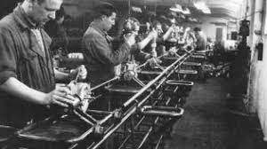
Medición del Capital Social en las Cooperativas Agroalimentarias de Extremadura
Cooperativa y Capital Social
Marco Teórico
Perspectiva histórica
Origen del Cooperativismo en España.
Movimiento socialista + Estado Conservador.
Revolución Francesa.
Origen del Cooperativismo en Extremadura.
Ley de Colonización.
Cortes de Cádiz (1812).
Plan Badajoz.
Plan Cáceres.

Slide 10


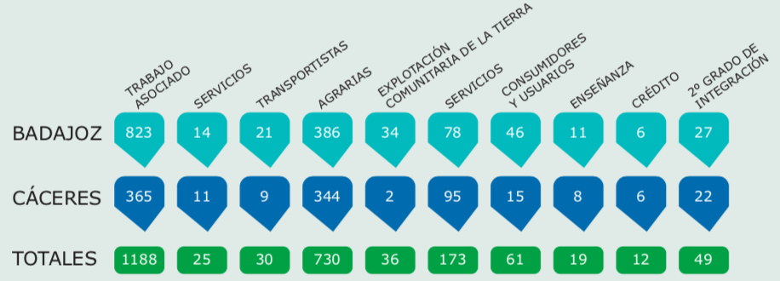




Medición del Capital Social en las Cooperativas Agroalimentarias de Extremadura
Cooperativa y Capital Social
Marco Teórico
Movimiento Cooperativo en Extremadura

Slide 11
Medición del Capital Social en las Cooperativas Agroalimentarias de Extremadura
Cooperativa y Capital Social
Marco Teórico
Movimiento Cooperativo en Extremadura
779 empresas cooperativas (1º y 2º grado).
Aceite de Oliva, Aceituna de Mesa, Apícola, Arroz, Frutas y Hortalizas, Herbáceos, Ovino-caprino, Piensos, Porcino Ibérico, Suministros, Tabaco, Vacuno y Vino.
Cooperativas Agroalimentarias Extremadura cuenta actualmente con 189 coo­perativas asociadas, de las cuales 59 son socias directas (32.000 socios).Estas cooperativas fac­turaron de 1.369,8 millones de euros en el año 2020.
Generan más de 3.800 empleos en la región y cuentan con casi 36.900 socios agricultores y ganaderos, todo lo cual suma que el sector aglutina el 9,4% de la población ac­tiva de la región en 2021.

Slide 12

Medición del Capital Social en las Cooperativas Agroalimentarias de Extremadura
Cooperativa y Capital Social
Marco Teórico
Principios Cooperativos
Pioneros de Rochdale | Congreso ACI 1966 | Congreso ACI 1995
Libre adhesión y libre retiro | Adhesión voluntaria y abierta | Adhesión voluntaria y abierta
Control democrático | Control democrático | Gestión democrática por parte de los asociados
Neutralidad política, racial y religiosa | --- | ---
Ventas al contado | --- | ---
Devolución de los excedentes | Superávits destinados a los miembros | ---
Interés limitado sobre el capital | Devolución limitada a la equidad | Participación económica de los asociados
Educación continua | Educación para los miembros y el público en los principios cooperativos | Educación, formación e información
 | Cooperación entre cooperativas (Intercooperación) | ---
 |  | Interés por la comunidad
 |  | Autonomía e independencia
Principios y Valores Cooperativos

Slide 13
Medición del Capital Social en las Cooperativas Agroalimentarias de Extremadura
Cooperativa y Capital Social
Marco Teórico
Principios y Valores Cooperativos
VALORES COOPERATIVOS
Grupo 1 Valores Operativos |  | Grupo 2 Valores Éticos
Autoayuda |  | Honestidad
Autorresponsabilidad |  | Transparencia
Democracia |  | Responsabilidad Social
Igualdad |  | Vocación Social
Equidad
Solidaridad

Slide 14
Medición del Capital Social en las Cooperativas Agroalimentarias de Extremadura
Propuesta para un modelo de medición del capital social
Modelo teórico
Modelo empírico
Características
Dimensiones
Desarrollo económico
Método de Investigación
Estudio de medición del capital social en las cooperativas agroalimentarias de Extremadura
Los 10 constructos utilizados

Slide 15
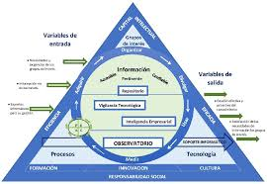

Medición del Capital Social en las Cooperativas Agroalimentarias de Extremadura
Estudio de medición del capital social en las cooperativas agroalimentarias de Extremadura
Método de Investigación
Los 10 constructos utilizados
Variables e indicadores del capital social utilizado.
`
Constructo | Autores
Participación. | Feng et al. (2016).
Confianza. | Feng et al. (2016). Bauwens et al. (2017). Xu et al. (2018).
Satisfacción. | Feng et al. (2016).
Lealtad. | Feng et al. (2016).
Identificación Social: (Pertenencia, membresía, afectividad, redes, justicia distributiva). | Bauwens et al. (2017).
Objetivos y metas. | Xu et al. (2018).
Información compartida. | Xu et al. (2018).
Innovación. | Castilla-Polo et al. (2015) (2017). Dziallas y Blind (2019).
Internacionalización. | Welch y Loustarinen (1993); Forsman (2002); Zhou et al. (2007); Blesa et al. (2008); Marshall et al. (2020).
Éxito Competitivo. | Gallardo y Sánchez (2014).

Slide 16
Medición del Capital Social en las Cooperativas Agroalimentarias de Extremadura
Estudio de medición del capital social en las cooperativas agroalimentarias de Extremadura
Método de Investigación
Tetraktys del Capital Social
Participación
Confianza
Innovación
Éxito Competitivo
Satisfacción
Lealtad
Identificación Social
Objetivos y Metas
Información
Internacional
Los 10 constructos utilizados

Slide 17
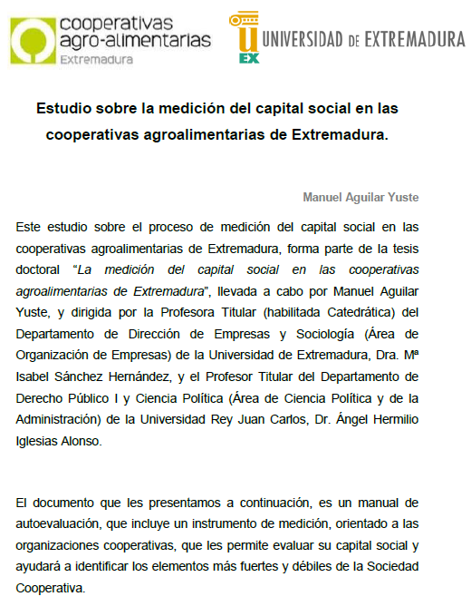

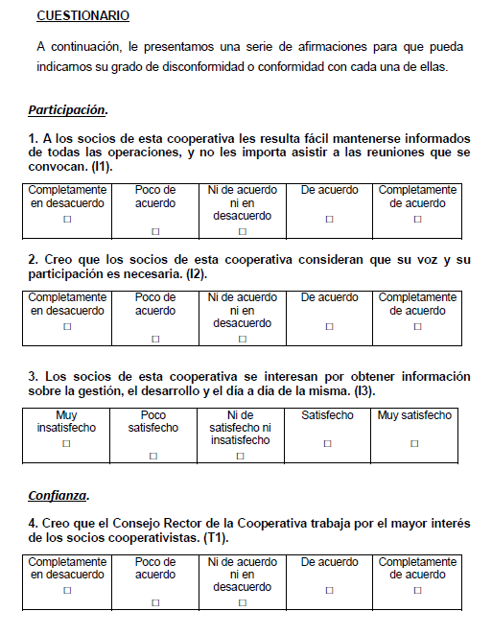
Medición del Capital Social en las Cooperativas Agroalimentarias de Extremadura
Estudio de medición del capital social en las cooperativas agroalimentarias de Extremadura
Método de Investigación
Los 10 constructos utilizados
+
Datos Censales:
- género,
- edad,
- municipio,
- estudios,
- cargo de responsabilidad,
- antigüedad.
Tetraktys del Capital Social
Cuestionario

Slide 18
Medición del Capital Social en las Cooperativas Agroalimentarias de Extremadura
Estudio de medición del capital social en las cooperativas agroalimentarias de Extremadura
Método de Investigación
Los 10 constructos utilizados
1 Participación
P1. "Reunión". Relación entre la asistencia a reuniones y nivel de participación.
P2. "Voz o palabra". Relación del tamaño, palabra con la participación en la toma de decisiones.
P3. "Información". Relación de la participación, información y tamaño de la Coop.
P4. "Toma de decisiones". Relación de la participación (voto-socio) con principios y valores cooperativos.
P5. Percepción de los miembros sobre el trabajo de la junta directiva de la Asamblea General de socios.
P6. Confianza en la representatividad del equipo directivo de la Asamblea de socios de la cooperativa.
2 Confianza
P7, P8, P9. Percepción de la correlación (+-) de la confianza interpersonal con la confianza medida experimentalmente.
P10 y P11. Mejora el desarrollo social y económico de la cooperativa.

Slide 19
Medición del Capital Social en las Cooperativas Agroalimentarias de Extremadura
Estudio de medición del capital social en las cooperativas agroalimentarias de Extremadura
Método de Investigación
Los 10 constructos utilizados
3 Satisfacción
P12. Nivel de satisfacción de los miembros de la cooperativa, desde una perspectiva comercial.
P13. Nivel de satisfacción de los miembros de la cooperativa, desde una perspectiva organizacional.
P14. Valorar el grado de lealtad de los miembros de la cooperativa, en función del tamaño de la misma.
4 Lealtad
P15, P16, P17. Pertenencia. Valorar si la identificación social implica un componente cognitivo (sentirse identificado con el grupo).
P18. Membresía. Valorar el componente evaluativo de autoestima grupal.
5 Identificación Social
P19. Afectividad. Valorar el sentido de implicación emocional con el grupo.
P20, P21, P22. Justicia distributiva. Valorar la solidaridad grupal, y el grado de desigualdad - igualdad de la cooperativa.

Slide 20
Medición del Capital Social en las Cooperativas Agroalimentarias de Extremadura
Estudio de medición del capital social en las cooperativas agroalimentarias de Extremadura
Método de Investigación
Los 10 constructos utilizados
6 Objetivos y Metas
P23, P24. Los miembros que conocen los objetivos comunes de sus organizaciones realizan esfuerzos para alcanzar los objetivos y lograr mejores resultados económicos y sociales.
P25. Analizamos el acceso a la información, al conocimiento y a la asistencia/colaboración de otros, para saber si se trabaja de forma más eficaz y eficiente.
7 Información
P26-P37. Adaptación a los cambios, innovación en los procesos productivos, mejora en la comercialización, a las TICs, RSC, trabajo en red y la inter-cooperación, entorno creativo, formación en técnicas de creatividad, atmósfera de innovación, actividades de transferencia de conocimiento cooperativo.
8 Innovación

Slide 21
Medición del Capital Social en las Cooperativas Agroalimentarias de Extremadura
Estudio de medición del capital social en las cooperativas agroalimentarias de Extremadura
Método de Investigación
Los 10 constructos utilizados
P38-P40. Participación en negocios internacionales para crecer empresarialmente. Interés de la dirección en la internacionalización.
P41-P42. Estrategia para la utilización de habilidades gerenciales y utilización de tecnología avanzada y nueva de países extranjeros.
9 Internacional
P43-P44. Estrategia para la búsqueda en los mercados extranjeros y desarrollo de alianzas con socios extranjeros.
P45-P46. Cultivar vínculos con agencias gubernamentales y redes sociales locales.
P47-P48. Grado de orientación al mercado: Creación de relaciones duraderas con los clientes. Gestión eficaz de actividades de marketing internacional.
10 Éxito Competitivo
P49-P58. Gestión de los recursos humanos, capacidades directivas de los gestores, calidad organizativa y de gestión, los recursos tecnológicos, estructura organizativa y los niveles de know-how.

Slide 22
Medición del Capital Social en las Cooperativas Agroalimentarias de Extremadura
ESTUDIO SOCIOMÉTRICO DE LA MEDICIÓN DEL CAPITAL SOCIAL EN LAS COOPERATIVAS AGROALIMENTARIAS DE EXTREMADURA
Técnicas y test estadísticos empleados:
(1) Análisis exploratorio inicial de todas las variables. Resumen a partir de descriptivos frecuentísticos. Se incluyen las figuras pertinentes para el análisis visual.
(2) Para el cruce de dos segmentos poblaciones se emplean las tablas de contingencia a partir del test de contraste Chi-Cuadrado.
Segmentos poblacionales: Tipo de cargo en la cooperativa y Pertenencia a la Comarca Vegas Altas del Guadiana.
(4) Para medir la fiabilidad del cuestionario se emplea el Alfa de Cronbach.
(5) Aplicamos la correlación de Pearson para medir y cuantificar la dependencia lineal entre dos variables de estudio.
Resultados
La encuesta se llevó a cabo del 12 enero -15 junio 2021.
Para todas los test de contraste se marca p-valor<0.05 como resultado significativo y p<0.01 altamente significativo.

Slide 23
Medición del Capital Social en las Cooperativas Agroalimentarias de Extremadura
ESTUDIO SOCIOMÉTRICO DE LA MEDICIÓN DEL CAPITAL SOCIAL EN LAS COOPERATIVAS AGROALIMENTARIAS DE EXTREMADURA
Cálculo del Tamaño Óptimo de la Muestra
TAMAÑO DE LA POBLACIÓN | 36.900
TAMAÑO PARA UN NIVEL DE CONFIANZA DEL 99% | 654
ENCUESTAS REALIZADAS | 763
ERROR MÁXIMO PARA UN NIVEL DE CONFIANZA 99% | 4,62%
Resultados

Slide 24
Medición del Capital Social en las Cooperativas Agroalimentarias de Extremadura
  Descripción de la muestra – Variables Referencias Códigos Cooperativas.
Análisis descriptivo. Representatividad.
VARIABLE CÓDIGO REFERENCIA | MUESTRA TOTAL (N=763) |  | VARIABLE CÓDIGO REFERENCIA | MUESTRA TOTAL (N=763)
BA1 – Acoba - Mérida | 2.0% | (15) | BA31 – Tomates del Guadiana – Snt. Amalia | 1.6% | (12)
BA2 – Acopaex - Mérida | .3% | (2) | BA32 – Troil Vegas Altas - Guareña | 1.6% | (12)
BA3 – Campiña Sur – Granja de Torrehermosa | 2.1% | (16) | BA33 – Viñacanchalosa – La Zarza | 1.2% | (9)
BA4 – Agraria San Juan – Puebla de Alcollarín | 1.3% | (10) | BA34 – Viñaoliva – Almendralejo | 1.6% | (12)
BA5 – Agrícola San Valentín – Hernán Cortés | 2.1% | (16) | BA35 - Campo en Marcha - Gargáligas | .9% | (7)
BA6 – Agrocam – Don Benito | 3.0% | (23) | BA36 -Colonos de Gévora - Gévora | 1.7% | (13)
BA7 – Comercial Agropecuaria – Don Benito | 2.4% | (18) | BA37 -San Agustín de Obdando - Obando | 1.7% | (13)
BA8 – Cave San José – Don Benito | 1.8% | (14) | BA38 – Ajos tierra de barros - Aceuchal | 1.4% | (11)
BA9 – Comercial de Ovinos – Don Benito | 2.1% | (16) | BA39 – San Isidro - Monasterio | 1.3% | (10)
BA10 – Del Campo San Pedro - Guareña | 2.0% | (15) | CC1 – Aceitunera– Guijo de Granadilla | 2.4% | (18)
BA11 – Del Campo Sagrada Familia - Zurbarán | 2.2% | (17) | CC2 – Acenoca - Montehermoso | 1.6% | (12)
BA12 – Didaymaz Sdad – El Torviscal | 1.4% | (11) | CC3 – San Isidro - Miajadas | 1.7% | (13)
BA13 – Ganaderas Montes de Siruela – Montes de Siruela | 1.7% | (13) | CC4 – Agricola San Rafael - Pizarro | 2.1% | (16)
BA14 – Guadachel – Guareña | .4% | (3) | CC5 – Valle del Jerte - Valdastillas | 2.0% | (15)
BA15 – La Benéfica – Oliva de la Frontera | .3% | (2) | CC6 – Apihurdes - Pinofranqueado | 1.8% | (14)
Resultados

Slide 25
Medición del Capital Social en las Cooperativas Agroalimentarias de Extremadura
  Descripción de la muestra – Variables Referencias Códigos Cooperativas.
Análisis descriptivo. Representatividad.
VARIABLE CÓDIGO REFERENCIA | MUESTRA TOTAL (N=763) |  | VARIABLE CÓDIGO REFERENCIA | MUESTRA TOTAL (N=763)
BA16 – La Encina – Palazuelo | 2.0% | (15) | CC7 – Aprocex - Almoharín | .3% | (2)
BA17 – La Unidad – Monterrubio de la Serena | 2.1% | (16) | CC8 – Alto de Ruecas - Logrosan | 1.4% | (11)
BA18 – Apícola Montemiel – Fuenlabrada de los Montes | 1.7% | (13) | CC9 – Cooprado – Casar de Cáceres | 1.8% | (14)
BA19 – Olivarros – Ribera del Fresno | 1.6% | (12) | CC10 – Copreca - Trujillo | .5% | (4)
BA20 – Olivadera – Cabeza de Buey | 1.3% | (10) | CC11 - Cotabaco – Talayuela | 1.8% | (14)
BA21 – Eagroup – Villanueva de la Serena | 2.0% | (15) | CC12 – Cuatro Lugares - Monroy | 2.0% | (15)
BA22 – Pronat – Don Benito | 2.2% | (17) | CC13 – Extremeña de arroces - Miajadas | 1.3% | (10)
BA23 – San Isidro – Navalvillar de Pela | .7% | (5) | CC14 – Ibertabaco - Rosalejo | 2.2% | (17)
BA24 – San Joaquín – Alburquerque | 1.6% | (12) | CC15 – La Unión - Talayuela | 2.0% | (15)
BA25 – Santa Cruz – Arroyo de San Serván | 1.7% | (13) | CC17 – San Isidro - Brozas | 1.7% | (13)
BA26 – Santa Mª Egipciaca – Corte de Peleas | 2.0% | (15) | CC19 - Sierra Miel – Torrecilla de los Ángeles | 1.8% | (14)
BA27 – Santa Mª Magdalena – Solana de los Barros | 1.7% | (13) | CC20 - Tabaco de Cáceres - Plasencia | 2.8% | (21)
BA28 – Sindical de Regantes – Don Benito | 2.6% | (20) | CC21 – U. de Prod.Pimentón – J. de la Vera | 1.3% | (10)
BA29 – Sumifrut – Don Benito | 2.6% | (20) | CC22 – Virgen de Argamasa - Riolobos | 1.8% | (14)
BA30 – Tomalia – Santa Amalia | 2.0% | (15)
Resultados

Slide 26
Medición del Capital Social en las Cooperativas Agroalimentarias de Extremadura
  Descripción de la muestra – Variables Datos Censales.
 | MUESTRA TOTAL (N=763) |  |  | MUESTRA TOTAL (N=763)
VARIABLES |  |  | VARIABLES
GÉNERO |  |  | CARGO DE RESPONSABILIDAD
Hombre | 95.7 % | (730) | Administrativo | .1% | (1)
Mujer | 4.3 % | (33) | Asesor | .1% | (1)
EDAD (grupos) |  |  | Consejo Rector | 5.8% | (44)
Menos de 30 | .3% | (2) | Dirección/Director/Dra. Financiera | .7% | (5)
Entre 30 y 44 | 2.1% | (16) | Gerente | 1.3% | (9)
Entre 45 y 59 | 58.1% | (443) | Socio común | 91.9% | (702)
60 o más años | 39.5% | (302) | Técnico | .1% | (1)
FORMACIÓN |  |  | ANTIGÜEDAD (en años)
Sin estudios | .1% | (1) | Menos de 1 año | .3% | (2)
Estudios primarios | 57.0% | (435) | Más de 1 y menos de 3 | .3% | (2)
Estudios secundarios | 20.8% | (159) | Más de 3 años y menos de 5 años | .3% | (2)
Formación profesional | 9.0% | (69) | Más de 5 años y menos de 10 años | 5.0% | (38)
EU – Grado Medio | 11.7% | (89) | Más de 10 años y menos de 20 años | 67.8% | (517)
EU – Grado superior | 1.3% | (9) | Más de 20 años | 26.3% | (201)
EU – Máster Univ./Doctorado | .1% | (1) | Pertenencia Comarca Vegas Altas
TIPO CARGO RESPONSABILIDAD |  |  | Si | 34.6% | (264)
Interno | 97.8% | (746) | No | 65.4% | (499)
Externo | 2.2% | (17)
Análisis descriptivo.
Resultados

Slide 27
Medición del Capital Social en las Cooperativas Agroalimentarias de Extremadura
  Descriptiva de los parámetros recogidos: PARTICIPACIÓN.
Afirmación | Respuestas | Frec. Absoluta | Frec. abs Acumulada | Fre. Relativa | Frec. Relativa acumulada
1. Los socios participan en la toma de decisiones de la Cooperativa. | Ninguno | 0 | 0 | .0% | .0%
 | Muy poco o nada | 2 | 2 | .3% | .3%
 | Poco | 17 | 19 | 2.2% | 2.5%
 | Medianamente suficiente | 7 | 26 | .9% | 3.4%
 | Suficiente | 120 | 146 | 15.7% | 19.1%
 | Mucho | 610 | 756 | 79.9% | 99.1%
 | Demasiado | 7 | 763 | .9% | 100.0%
2. Los socios de esta cooperativa consideran que su voz y su participación es necesaria. | Totalmente en desacuerdo | 1 | 1 | .1% | .1%
 | Bastante en desacuerdo | 0 | 1 | .0% | .1%
 | En desacuerdo | 1 | 2 | .1% | .3%
 | Ni de acuerdo ni en desacuerdo | 5 | 7 | .7% | .9%
 | De acuerdo | 70 | 77 | 9.2% | 1.1%
 | Bastante de acuerdo | 654 | 731 | 85.7% | 95.8%
 | Totalmente de acuerdo | 32 | 763 | 4.2% | 100.0%
3. Los socios de esta cooperativa se interesan por obtener información sobre la gestión, el desarrollo y el día a día de la misma. | Totalmente en desacuerdo | 0 | 0 | .0% | .0%
 | Bastante en desacuerdo | 2 | 2 | .3% | .3%
 | En desacuerdo | 6 | 8 | .8% | 1.0%
 | Ni de acuerdo ni en desacuerdo | 7 | 15 | .9% | 2.0%
 | De acuerdo | 61 | 76 | 8.0% | 1.0%
 | Bastante de acuerdo | 660 | 736 | 86.5% | 96.5%
 | Totalmente de acuerdo | 27 | 763 | 3.5% | 100.0%
4. Percibo que todos los socios votan cuando se celebran las Asambleas de la cooperativa. | Totalmente en desacuerdo | 2 | 2 | .3% | .3%
 | Bastante en desacuerdo | 3 | 5 | .4% | .7%
 | En desacuerdo | 14 | 19 | 1.8% | 2.5%
 | Ni de acuerdo ni en desacuerdo | 31 | 50 | 4.1% | 6.6%
 | De acuerdo | 326 | 376 | 42.7% | 49.3%
 | Bastante de acuerdo | 371 | 747 | 48.6% | 97.9%
 | Totalmente de acuerdo | 16 | 763 | 2.1% | 100.0%
Resultados

Slide 28
Medición del Capital Social en las Cooperativas Agroalimentarias de Extremadura
  Descriptiva de los parámetros recogidos: PARTICIPACIÓN (tipo de cargo).
Tabla de contingencia
 | Tipo de cargo cooperativa |  |  | Test Chi Cuadrado
 | Interno | Externo |  | VALOR | p-valor
Los socios participan en la toma de decisiones de la Cooperativa.
Ninguno | .0% (0) | .0% (0) | .0% (0) | 30.48** | .000
Muy poco o nada | .1% (1) | 5.9% (1) | .3% (2)
Poco | 2.1% (16) | 5.9% (1) | 2.2% (17)
Medianamente suficiente | .8% (6) | 5.9% (1) | .9% (7)
Suficiente | 15.4% (115) | 29.4% (5) | 15.7% (120)
Mucho | 80.6% (601) | 52.9% (9) | 79.9% (610)
Demasiado | .9% (7) | .0% (0) | .9% (7)
 | 97.8% (746) | 2.2% (17) | (763)
2. Los socios de esta cooperativa consideran que su voz y su participación es necesaria.
Totalmente en desacuerdo | .1% (1) | .0% (0) | .1% (1) | 26.45** | .000
Bastante en desacuerdo | .0% (0) | .0% (0) | .0% (0)
En desacuerdo | .1% (1) | .0% (0) | .1% (1)
Ni de acuerdo ni en desacuerdo | .7% (5) | .0% (0) | .7% (5)
De acuerdo | 8.7% (65) | 29.4% (5) | 9.2% (70)
Bastante de acuerdo | 86.6% (646) | 47.1% (8) | 85.7% (654)
Totalmente de acuerdo | 3.8% (28) | 23.5% (4) | 4.2% (32)
 | 97.8% (746) | 2.2% (17) | (763)
^{NS} No significativo. * Significativo (p<.05). ** Altamente significativo (p<.01)
Resultados

Slide 29
Medición del Capital Social en las Cooperativas Agroalimentarias de Extremadura
Resultados
  Hipótesis 1. Principios cooperativos.
P1 – Adhesión voluntaria y abierta – Afirmación 12.
P2 – Gestión democrática – Afirmación 4 y 54.
P3 – Participación económica por parte de los socios – Afirmación 2, 10, 17 y 35.
P4 – Autonomía e independencia – Afirmación 9 y 50.
P5 – Educación, formación e información – Afirmación 1, 3, 13 y 25.
P6 – Intercooperación – Afirmación 31, 38, 39, 44, 46 y 47.
P7 – Interés por la comunicad donde están implantadas – Afirmación 14, 27 y 49.

Slide 30
Medición del Capital Social en las Cooperativas Agroalimentarias de Extremadura
Resultados
Hipótesis 1. Principios cooperativos.
Relaciones variables independientes con dependientes.
Variable D | Variable I |  | Variable D | Variable I
1 | P5 |  | 27 | P7
2 | P3 |  | 31 | P6
3 | P5 |  | 35 | P3
4 | P2 |  | 38 | P6
9 | P4 |  | 39 | P6
10 | P3 |  | 44 | P6
12 | P1 |  | 46 | P6
13 | P5 |  | 47 | P6
14 | P7 |  | 49 | P7
17 | P3 |  | 50 | P4
25 | P5 |  | 54 | P2

Slide 31
Medición del Capital Social en las Cooperativas Agroalimentarias de Extremadura
Análisis factorial.
Resultados
1º. Cálculo alfa de Cronbach ítems seleccionados.
El coeficiente alfa de Cronbach nos sirve para conocer la consistencia interna de un cuestionario, se basa en el promedio de las correlaciones entre los distintos ítems. Es un coeficiente que oscila entre 0 y 1, cuanto más próximo se encuentre a 1, más consistentes serán los ítems entre sí.
Debemos de tener en cuenta que a mayor longitud -número de elementos- que posea el cuestionario mayor, será el alfa.
Como se puede observar en la Tabla, la selección de ítems para la consecución del primer objetivo obtiene un valor de .878, lo que es un valor muy próximo a uno, por lo que podemos decir que la selección de ítems presenta una consistencia interna óptima para el estudio factorial.
Estadísticos de fiabilidad.
Hipótesis 1. Principios cooperativos.
Hipótesis 1 Principios cooperativos | Alfa | Alfa est | Nº elementos
 | .878 | .886 | 22

Slide 32
Medición del Capital Social en las Cooperativas Agroalimentarias de Extremadura
  Hipótesis 2. Valores cooperativos.
Resultados
V1 – Autoayuda – Afirmación 23 y 24.
V2 – Autorresponsabilidad – Afirmación 11, 26, 30 y 56.
V3 – Democracia – Afirmación 4.
V4 – Igualdad – Afirmación 20 y 21.
V5 – Equidad – Afirmación 57 y 58.
V6 – Solidaridad – Afirmación 5, 15 y 22.
V7 – Honestidad – Afirmación 11 y 14.
V8 – Transparencia – Afirmación 3 y 56.
V9 – Responsabilidad Social – Afirmación 30 y 58.
V10 – Vocación Social – Afirmación 20, 21 y 22.

Slide 33
Medición del Capital Social en las Cooperativas Agroalimentarias de Extremadura
Resultados
Hipótesis 2. Valores operativos.
Relaciones variables independientes con dependientes.
Variable D | Variable I |  | Variable D | Variable I
4 | V3 |  | 23 | V1
5 | V6 |  | 24 | V1
11 | V2 |  | 26 | V2
15 | V6 |  | 30 | V2
20 | V4 |  | 56 | V2
21 | V4 |  | 57 | V5
22 | V6 |  | 58 | V5
Variable D | Variable I |  | Variable D | Variable I
3 | V8 |  | 22 | V10
11 | V7 |  | 30 | V9
14 | V7 |  | 56 | V8
20 | V10 |  | 58 | V9
21 | V10

Slide 34
Medición del Capital Social en las Cooperativas Agroalimentarias de Extremadura
Análisis factorial.
Resultados
1º. Calculo alfa de Cronbach ítems seleccionados.
El coeficiente alfa de Cronbach nos sirve para conocer la consistencia interna de un cuestionario, se basa en el promedio de las correlaciones entre los distintos ítems. Es un coeficiente que oscila entre 0 y 1, cuanto más próximo se encuentre a 1, más consistentes serán los ítems entre sí.
Debemos de tener en cuenta que a mayor longitud -número de elementos- que posea el cuestionario, mayor será el alfa.
Como se puede observar en la Tabla, la selección de ítems para la consecución del primer objetivo obtiene un valor de .866, lo que es un valor muy próximo a uno, por lo que podemos decir que la selección de ítems presenta una consistencia interna óptima para el estudio factorial.
Estadísticos de fiabilidad. Hipótesis 2. Valores cooperativos
Hipótesis 2 Valores cooperativos | Alfa | Alfa est | Nº elementos
 | .866 | .897 | 23

Slide 35
Medición del Capital Social en las Cooperativas Agroalimentarias de Extremadura
Resultados
Hipótesis 3.
Para dar respuesta a la Hipótesis 3, y para poder analizar el papel del socio y socia cooperativista en la empresa cooperativa, y su capital social, lo podemos resumir en la Variable Dependiente 16: “ser miembro de una Sociedad Cooperativa, es seña de identidad de lo que es ser socio cooperativista”.
Más del 96% tiene un sentimiento de pertenencia muy arraigado en el espíritu cooperativista.
Haciendo una segunda radiografía: El cooperativismo agroalimentario extremeño goza de muy buena salud, pero tiene que mejorar en innovación y en comercio exterior. El capital social y humano echa en falta transferencia del conocimiento e innovación por parte de la Universidad de Extremadura, y un mayor apoyo en internacionalización por parte de la Administración regional.

Slide 36
Medición del Capital Social en las Cooperativas Agroalimentarias de Extremadura
Antes de detallar las conclusiones de los datos obtenidos en este estudio, tenemos que tener en cuenta los siguientes factores:
• Resultados de las variables del Tetratkys del Capital Social.
• Resultado de las Hipótesis planteadas.
• Resultado de la Comarca de Vegas Altas del Guadiana.
Conclusiones

Slide 37
Medición del Capital Social en las Cooperativas Agroalimentarias de Extremadura
  Descripción de la muestra – Variables Datos Censales.
Análisis descriptivo.
 | MUESTRA TOTAL (N=763) |  |  | MUESTRA TOTAL (N=763)
VARIABLES |  |  | VARIABLES
GÉNERO |  |  | CARGO DE RESPONSABILIDAD
Hombre | 95.7 % | (730) | Socio común | 97.7% | (746)
EDAD (grupos) |  |  | ANTIGÜEDAD (en años)
Entre 45 y 59 | 58.1% | (443) | Más de 10 años y menos de 20 años | 67.8% | (517)
60 o más años | 39.5% | (302) | Más de 20 años | 26.3% | (201)
FORMACIÓN |  |  | Pertenencia Comarca Vegas Altas
Estudios primarios | 57.0% | (435) | Si | 34.6% | (264)
Estudios secundarios | 20.8% | (159) | No | 65.4% | (499)
TIPO CARGO RESPONSABILIDAD
Interno | 97.8% | (746)
Conclusiones

Slide 38
Medición del Capital Social en las Cooperativas Agroalimentarias de Extremadura
1 Participación
• El capital social de la empresa cooperativa agroalimentaria en Extremadura considera que, existe una elevada participación en la toma de decisiones del día a día de la cooperativa.
• Interviene de forma activa en el Órgano de la empresa cooperativa (Asamblea General de Socios).
• Se otorga importancia a la voz de los socios y socias cooperativistas (es importante y necesaria).
• Hay un interés en obtener información de la empresa cooperativa.
①
Conclusiones

Slide 39
Medición del Capital Social en las Cooperativas Agroalimentarias de Extremadura
2 Confianza
②
• Confían en sus representantes, compañeros y miembros de la empresa cooperativa, no se duda del compromiso del capital social de la empresa cooperativa.
• En cuanto al Consejo Rector, no hay dudas con respecto al ejercicio de la labor de la Gerencia.
• En definitiva, se confía en el papel productivo que se ejerce en la empresa cooperativa.
Conclusiones

Slide 40
Medición del Capital Social en las Cooperativas Agroalimentarias de Extremadura
3 Satisfacción
③
• La empresa cooperativa se encuentra bastante satisfecha respecto a las actividades, la información y la relación personal que emana del capital social de la empresa cooperativa.
• En cuanto a los precios de la producción agroalimentaria de la cooperativa, simplemente están satisfechos.
Conclusiones
Nos puede hacer pensar que se pueda producir lo que llamamos un dumping cooperativo, (se vende la producción a bajo coste o a coste por debajo de precio fijado por lonja).

Slide 41
Medición del Capital Social en las Cooperativas Agroalimentarias de Extremadura
4 Lealtad
5 Identificación Social
Existe un compromiso, respeto y lealtad elevado de las personas que forman parte de la empresa cooperativa agroalimentaria en Extremadura con los miembros de la misma.
④
El sentido de pertenencia al cooperativismo agroalimentario extremeño está muy presente. La Sociedad Cooperativa es una seña de identidad del mérito de ser socio y socia cooperativista, lo que hace fomentar el sentimiento de identidad de la clase trabajadora y el capital humano cooperativista.
Conclusiones
El grado de orgullo y el valor de la membresía por ser parte integrante de la empresa y de la cultura emprendedora cooperativa, es muy alto.
El principio de solidaridad y justicia distributiva también está muy presente en la sociedad cooperativa extremeña, ya que se considera que hay demasiadas desigualdades en nuestro país, y se valora muy positivamente que la empresa cooperativa nazca como un aspecto de solidaridad y un valor del bien común.

Slide 42
Medición del Capital Social en las Cooperativas Agroalimentarias de Extremadura
6 Objetivos y Metas
7 Información
⑤
Todos los miembros de la empresa cooperativa, objeto de este estudio, saben y conocen muy bien el objetivo común de la misma. Estos objetivos hacen que la cooperativa brinde asistencia técnica, información compartida para trabajar de una manera eficaz y con un elevado grado de calidad.
Conclusiones

Slide 43
Medición del Capital Social en las Cooperativas Agroalimentarias de Extremadura
8 Innovación
Hasta ahora, todo ha sido valorado positivamente, salvo la satisfacción por parte de la sociedad cooperativa por los precios de sus productos agroalimentarios. En el caso de la innovación, no se valora en positivo; todo lo contrario, lo que nos hace apreciar percepciones y opiniones interesantes.
⑥
Conclusiones
Otro factor que observamos es la baja valoración al principio de Intercooperación cooperativa, es decir, a la alianza o fusión de cooperativas. Este principio es fundamental para fortalecer la innovación, la cooperación y la competitividad empresarial; así, en vez de competir entre empresas cooperativas de la misma localidad, comarca o entorno rural, con la unión de cooperativas se fija precio de producción, se ahorra en gastos y bienes, y se crece a nivel empresarial.

Slide 44
Medición del Capital Social en las Cooperativas Agroalimentarias de Extremadura
10 Éxito Competitivo
9 Internacional
El sector cooperativo agroalimentario extremeño considera que es muy importante la internacionalización para ejercer el comercio exterior, y así seguir creciendo a nivel empresarial; opinan que en el Consejo Rector de la cooperativa existe un gran interés por la internacionalización.
Sin embargo, no se desarrollan alianzas, redes, ni relaciones con socios extranjeros; por ello, el capital humano opina de manera negativa, dado que apenas se incorporan tecnologías avanzadas (en línea con la innovación).
⑦
Conclusiones
El éxito competitivo está muy presente en el cooperativismo agroalimentario de la región; tal es así, que la gran mayoría de la población encuestada opina de manera muy favorable que la calidad en la gestión de recursos humanos es vital para la gestión cooperativa. Esto hace que los niveles de gestión y organización de la cooperativa sean altos.

Slide 45
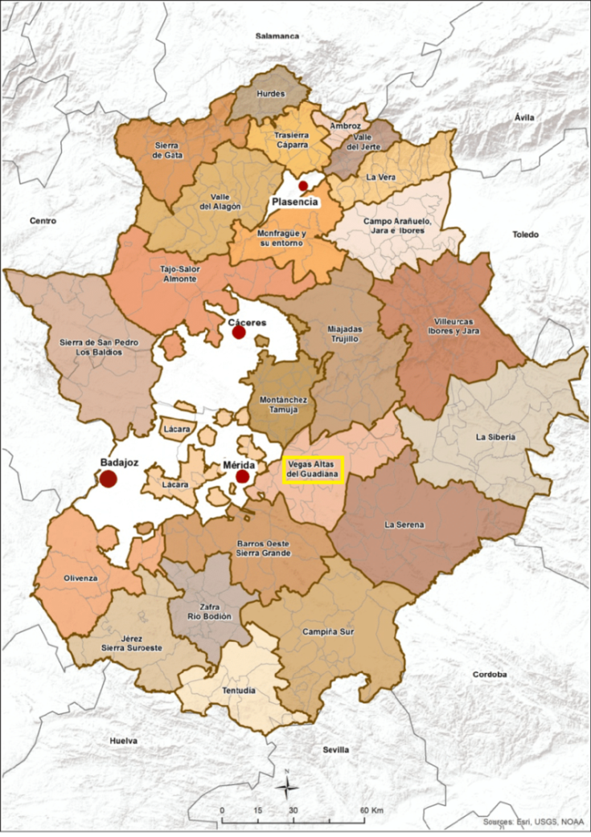
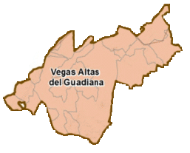
Vegas Altas: una nueva oportunidad para el fomento del cooperativismo agroalimentario en Extremadura
La Comarca de Vegas Altas del Guadiana, es una Comarca conformada por los siguientes municipios: Acedera, Cristina, Don Álvaro, Don Benito, Guareña, Manchita, Medellín, Mengabril, Rena, San Pedro de Mérida, Santa Amalia, Valdetorres, Valverde de Mérida, Villagonzalo, Villanueva de la Serena, Villar de Rena y Madrigalejo.
Conclusiones

Slide 46
Vegas Altas: una nueva oportunidad para el fomento del cooperativismo agroalimentario en Extremadura
Empresa Cooperativa | Municipio | Código
Coop. Agraria San Juan Puebla de Alcollarín | Puebla de Alcollarín | BA4
Coop. Agrícola San Valentín | Hernán Cortés | BA5
Agrocam | Don Benito | BA6
Comercial Agropecuaria S.A.T. | Don Benito | BA7
Comercial de Ovinos S.C.L. | Villanueva de la Serena | BA9
Coop. Del campo San Pedro | Guareña | BA10
Coop. Del campo Sagrada Familia | Zurbarán | BA11
Didaymaz Sdad. Coop. | El Torviscal | BA12
Coop. Guadachel | Guareña | BA14
Coop. La Encina | Palazuelo | BA16
EA. Group | Villanueva de la Serena | BA21
Pronat | Don Benito | BA22
Coop. Sindical de Regantes | Don Benito | BA28
Sumifrut S.L. | Don Benito | BA29
Tomalia | Santa Amalia | BA30
Coop. Tomates del Guadiana | Santa Amalia | BA31
Coop. Troil Vegas Altas | Guareña | BA32
Coop. Campo en Marcha | Gargáligas | BA35
Conclusiones

Slide 47
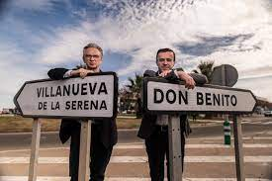


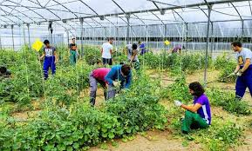

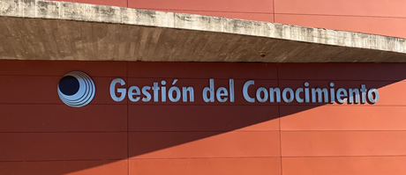
Vegas Altas: una nueva oportunidad para el fomento del cooperativismo agroalimentario en Extremadura
Conclusiones

Slide 48
Gracias por su atención!
Manuel Aguilar Yuste

